Slide 1
Keller-Profis
Informatik eA (Leistungskurs) · Level 10 · Welt B: Grenzen & Keller
S0
S1
Nichtdeterminismus im Keller, Analyse im Sachzusammenhang – Abi-Werkstatt
S2
Kernfrage
Wann muss ein Kellerautomat „raten“ – und wie analysiere ich Kellerautomaten in Abi-Aufgaben?
Notes:
Letzte Doppelstunde in Welt B. Ziel: Abi-Sicherheit bei Kellerautomaten. Am Ende: Boss-Level B.

Slide 2

Spiegelwörter
Einstieg

Slide 3

abcba oder abba – woran erkennt ein Kellerautomat, wo die Mitte ist?
Bei abcba verrät das c die Mitte. Bei abba … muss er raten.
Notes:
Kurzes UG. Wiederholung: Keller als Stapel, oben = links, Ablage rechts zuerst (M07).

Slide 4

Raten im Keller
Erarbeitung

Slide 5
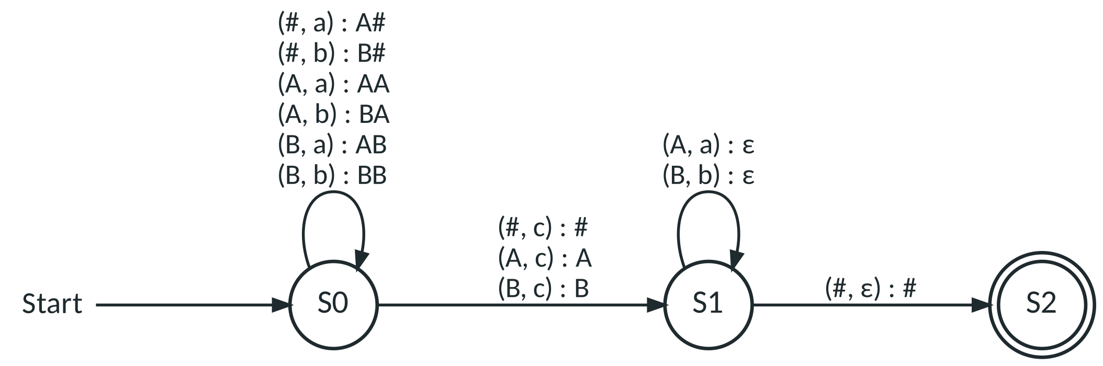
w c wᴿ – deterministisch (DKA)
Σ = {a, b, c} · Γ = {#, A, B}
Alle nicht eingezeichneten Übergänge führen in einen Fehlerzustand.
Notes:
Bis c: ablegen (oben = zuletzt gelesen). Nach c: vergleichen und abbauen. Tabelle für abcba in AB10, Aufgabe 1.

Slide 6
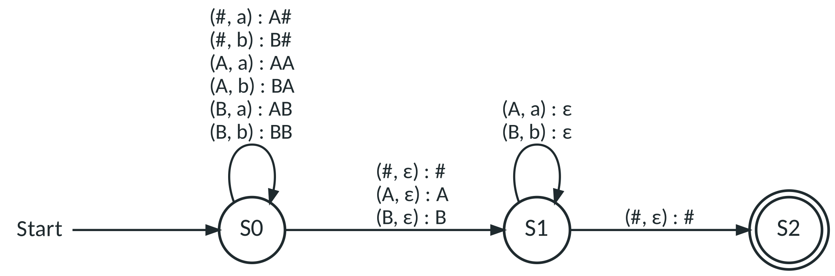
w wᴿ – nichtdeterministisch (NKA)
Unterschied: ε-Übergänge von S0 nach S1 – „Hier ist die Mitte“
Alle nicht eingezeichneten Übergänge führen in einen Fehlerzustand.
Notes:
Der Automat darf in S0 jederzeit raten, dass die Mitte erreicht ist. Gleiche Kellerzeichen – deshalb mehrere Möglichkeiten.

Slide 7
Rate-Tabelle für abba
Wechsel nach S1 … | Lauf akzeptiert? | Grund
nach 0 Zeichen | nein | 1. Zeichen a passt nicht zu # oben
nach 1 Zeichen | nein | 2. Zeichen b passt nicht zu A oben
nach 2 Zeichen | ja | Keller wieder bei #, S2 erreicht
nach 3 Zeichen | nein | 4. Zeichen a passt nicht zu B oben
nach 4 Zeichen | nein | Eingabe gelesen, aber A liegt oben
Notes:
[NUR LEHRKRAFT] Gemeinsam an der Tafel. Nur der Wechsel nach 2 Zeichen führt zum Ziel – und das reicht.

Slide 8

Akzeptanz beim NKA
Akzeptiert, wenn es eine Möglichkeit gibt, nach vollständiger Eingabe in einem Endzustand zu sein.
Dokumentation im Abi: einen akzeptierenden Lauf als Tabelle angeben.
Abgelehnt erst, wenn alle Möglichkeiten scheitern.
Für w wᴿ gibt es keinen DKA – NKA können mehr als DKA (anders als bei NEA/DEA!).
Notes:
Wichtiger Unterschied zu Level 8: NEA und DEA sind gleich mächtig, bei Kellerautomaten nicht. Nur mitteilen, nicht beweisen.

Slide 9
Ausblick: aⁿbⁿcⁿ
Idee mit dem Keller
Ergebnis
Je a ein A ablegen
Je b ein A entfernen
Und die c? – Die Anzahl ist verbraucht
Kein Kellerautomat erkennt aⁿbⁿcⁿ
Der Keller erlaubt nur einen Vergleich mit derselben Anzahl
Level 16: Die Turingmaschine schafft es
Notes:
Beweis (Pumping-Lemma) ist kein KC-Inhalt. Hierarchie andeuten: regulär ⊂ kontextfrei ⊂ …

Slide 10

Abi-Werkstatt: Prüfling & Korrektor
Werkstatt

Slide 11



So läuft die Werkstatt
35 + 20 min
Tandem
AB10 Teil B, Korrektorkarten, M07
Runde 1: A bearbeitet Fall 1, B Fall 2 – allein, wie in der Prüfung (20 min).
Korrektur: Hefte tauschen, Korrektorkarte holen, BE vergeben, Kommentar schreiben (10 min).
Feedback: Korrektor erklärt seine Bewertung (5 min).
Runde 2 – Rollentausch (20 min): A bearbeitet Fall 3, B Fall 4 – drei Teilaufgaben nach Wahl, Rest zu Hause.
Notes:
Korrektorkarten liegen sortiert am Pult. Darauf achten, dass ehrlich bewertet wird: Teilpunkte nur bei Teilleistung laut Karte.

Slide 12




Vier Fälle – vier Abi-Klassiker
Fall 1
Fall 2
Fall 3
Fall 4
Trainer-Keller: Eingabewort aus Zustandsfolge, Regel, DEA?
Landschaften mit Seen: Tabelle, Bedeutung des Kellers, Hügel
Prüfnummern, Kriterium V: Keller begründen, ε-Abbau
Kartoffel-Protokolle: Keller als Restbetrag, Preisänderung
Notes:
Angelehnt an Abi 2022 eA C c, Abi 2022 Nachschreibtermin C, Abi 2025 eA B g–h, Abi 2021 Nachschreibtermin E b. Originale als Vertiefung.

Slide 13
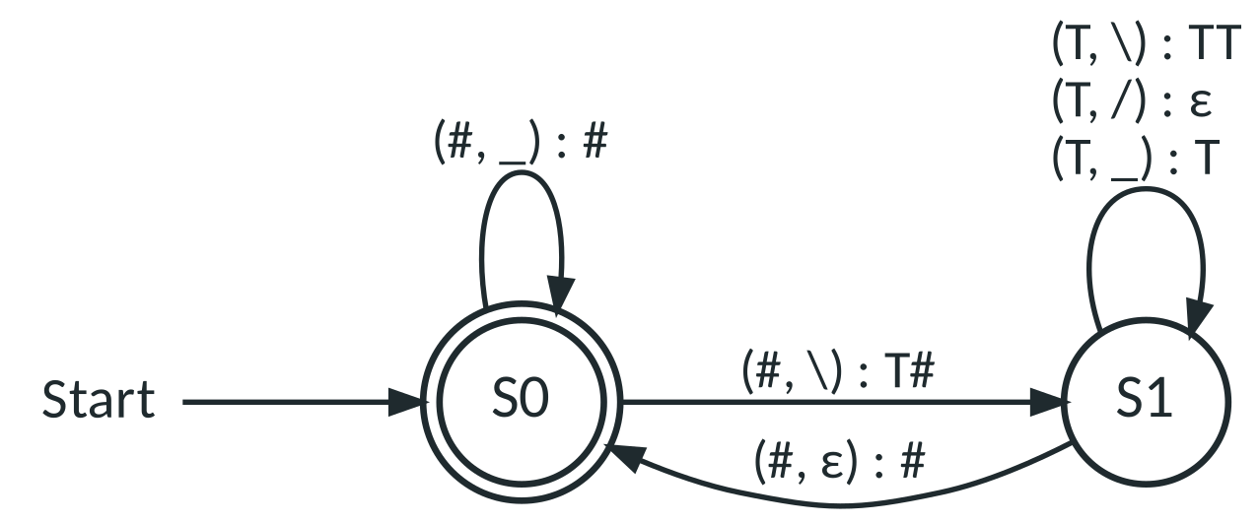
Rückwärts: Eingabewort bestimmen
Spalte für Spalte vergleichen: Was wurde entfernt, was abgelegt?
Den passenden Übergang im Graphen suchen – Zustand und Belegung müssen stimmen.
Belegung unverändert? Zeichen, das nur liest (z. B. 1, _) – oder ε-Übergang (Zustandswechsel!).
Zum Schluss das Wort vorwärts durchspielen (Probe).
Notes:
Beispiel Fall 1 (Lösung nur für die Lehrkraft): 30010.

Slide 14

Keller-Labor: Rückwärts
AutomatenLab
Keller-Labor
Training für schnelle Tandems: Aus der Folge von Zuständen und Kellerbelegungen das Eingabewort bestimmen. Über die Navigation unten den Automaten wechseln: Prüfnummern, Palindrome, Code O/X.
https://automatenlab.frankjuchim.de/#/keller?automat=anbn&modus=rueckwaerts
Notes:
Alternativ: #/keller?automat=palindrom&modus=sim zur Visualisierung des Ratens.

Slide 15

Typische Fehler & Boss-Level B
Sicherung

Slide 16




Typische Fehler aus der Werkstatt
Zu vage
Falsch geraten = abgelehnt
ε übersehen
Immer Keller?
„Speichert Zeichen“ reicht nicht: Was bedeutet ein Kellerzeichen, wann wird es abgelegt?
Beim NKA genügt ein akzeptierender Lauf.
Unveränderte Belegung kann ein ε-Übergang sein.
Feste Grenze (Preis, Tiefe) ⇒ ein DEA genügt.
Notes:
Blitzlicht: Welcher Operator war am schwierigsten? Fehler aus den Korrekturen ergänzen.

Slide 17
Merke: Kellerautomaten im Abitur
Dokumentieren: Tabelle Zeile für Zeile, bei NKA ein akzeptierender Lauf
Erläutern (Keller): Bedeutung der Kellerzeichen + Ablegen/Entfernen + Abschlussprüfung
Bestimmen (Eingabewort): rückwärts über Belegungsänderungen, Probe vorwärts
Begründen/Untersuchen: unbeschränkt ⇒ Keller nötig; beschränkt ⇒ DEA genügt

Slide 18
Zum Mitnehmen
DKA vs. NKA: Mitte raten mit ε
Akzeptanz: es gibt eine Möglichkeit
Rückwärts-Aufgaben und Bedeutung des Kellers
Grenze aⁿbⁿcⁿ
Hausaufgabe
Werkstatt-Fälle fertigstellen (Korrektorkarten). Boss-Level B „Tags im Web-Editor“ (25 BE) bis nächste Woche.

